Slide 1
Kariérní start Profesní směřování

Slide 2
Notes:
Hodnota práce, práce ve 3 (3 nejvíce podstatné věci v práci)

Slide 3
Profesní směřování
Co vám má práce přinášet? Proč do ní chcete chodit?
Protože….

Slide 4
Profesní směřování
Motivace (E. Schein)
Autonomie
Finance a benefity
Smysluplnost
Moc
Status
Stabilita
Týmový duch
Uznání
Mistrovství/odbornost

Slide 5
Profesní směřování
Jaká by práce měla být?
Zaměřenost na cíle, výsledky, výkon, překonávat se
Pestrost práce, různorodost, mnoho podnětů
Klid na práci, přesnost, kontrola, jasné procesy, pravidla
Realizace, dělat, co mě baví, flow, být v něčem dobrý/á
Zisk peněz, finanční zajištění sebe/rodiny
Uznání, prestiž, úspěchy, být viditelný/á, sláva
Práce jako příjem pro mé vlastní projekty, vedlejší činnosti, zájmy a záliby
Preference rodinného života, práce je na druhé koleji
…..(doplňte si)

Slide 6
Profesní směřování
Jakému zaměření se chcete věnovat? (John Holand)
Technické pozice, sportovní zaměření
Zručné, manuální, rukodílné, řemeslo, zemědělství
Vědecké zaměření, práce se zdroji/informacemi a čísly, abstraktní pojmy, analýzy, rešerše
Umělecké (hudba, výtvarno, herectví…)
Humanitní, práce s lidmi, péče a starost o druhé
Vůdčí, manažerské činnosti, zodpovědnost za výsledky/druhé, práce se zdroji
Administrativní pozice, jasné procesy, pravidla, organizování, projekty
…(doplňte si)

Slide 7
Profesní směřování
V jaké firemní kultuře byste chtěli pracovat?
Zahraniční firma / Česká firma
Velký podnik (nad 250 zaměstnanců)
Střední podnikatel (<250 zaměstnanců, roční obrat <500 mil eur, bilanční suma roční rozvahy <43 mil eur)
Malý podnik (<50 zaměstnanců, roční obrat/bilanční suma roční rozvahy <10 mil eur)
Drobný podnikatel (<10 zaměstnanců, roční obrat/bilanční suma roční rozvahy <2 mil eur)
Státní sféra/ Komerční sféra
Nezisková organizace
Práce v zahraničí
Vlastní podnikání, práce na sebe (OSVČ)
Slabá/ slabá firemní kultura
…(doplňte si)

Slide 8
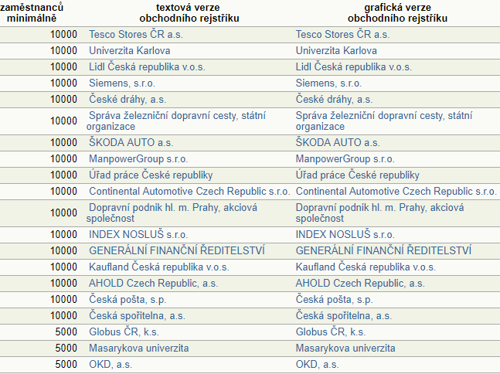
Profesní směřování
Počet zaměstnanců

Slide 9
Profesní směřování
Pracovní doba
Fixní
Flexibilní
Pohyblivá
Služební cesty (jak často?)
Zahraniční cesty (na jak dlouho?)
Konference, prezentace výsledků (odborná část)
…(doplňte si)

Slide 10
Profesní směřování
Týmová práce
Individualismus
Úkoly vyžadující více lidí s různou odborností zároveň
Úkoly s velkou mírou rizika a nejistot, tým jde do většího rizika než jedinec
Komplexní, složité, rozvojové, důležité úkoly pro firmu
Společné rozhodování – vnitřní oponentura, rozšíření pohledu na věc
Synergický efekt (1+1=3)
Sociální zahálení
Nižší rychlost rozhodování, odbočky, diskuze
Tlak na konsenzus – souhlas všech brzdí inovace
Jsou méně úspěšní než týmy, ale jsou autoři převratných vynálezů a myšlenek
Dostanou se častěji do slepé uličky
Specialisté s velmi odbornou znalostí
Týmové vynálezy jsou častěji přijímány vedením než jedince, náročnější argumentace
Doporučuje se práce s osamocenými kreativními jedinci v kombinaci s týmem (centrální nenahraditelný bod + využití koheze skupiny)
Rychlejší proces rozhodování z splnění úkolu v časovém nedostatku

Slide 11
Profesní směřování
Týmové role (Meredith Belbin)
Inovátor
Vyhledávač příležitostí (zdrojař)
Koordinátor
Formovač
Vyhodnocovač (kritik, analytik)
Stmelovač (týmový hráč)
Realizátor
Dotahovač (dokončovatel)
Odborník (specialista)
…(doplňte si)

Slide 12
Profesní směřování
Benefity
Navýšení platu/mzdy
Auto, mobil, notebook
Stravenky, zajištění obědů
Dovolená navíc, sick days, home office
Pracovní místo (lokalizace)
Finanční příspěvek na sport, kulturu, wellness…
Další vzdělávání (jazyky, odborné kurzy)
Příspěvek na penzijní připojištění, % z akcií
Očkování a vitamínové balíčky, příspěvky na lékárnu
Ocenění výročí (pracovní, narozeniny, svatba)
Firemní rekreační pobyt pro sebe/děti
…(doplňte si)

Slide 13
Profesní směřování
Jaké své kompetence, dovednosti a znalosti chcete využívat?
Jazyky
PC dovednosti, softwary, programovací jazyky
….(doplňte si)
Co ještě?

Slide 14
Profesní směřování
Aktivita ve trojicích
Moje požadavky
CHCI
Nice to have
Přežiji,
když nebude
Určitě ne
NECHCI

Slide 15
Kariérní start
Úkol
Napište 3 kritéria (probíraná na kurzu), která jsou pro vás důležitá při zvažování budoucí kariéry, potažmo na jaká kritéria se budete soustředit při vyhledávání pracovních pozic.
Vložte zde alespoň 2 URL těch pozic v JobCheckIN, které splňují vaše kritéria při hledání práce.

